Slide 1
Аутентификация по параметрам динамики простановки подписи на графическом планшете.
Выполнила:
Михалькевич А.Э.
Декабрь 2022

Slide 2
Введение
Объект исследования: Набор данных с параметрами подписей пользователя.
Предмет исследования: Попарное сравнение параметров и их бинарная классификация по принадлежности одному пользователю.
Цель работы: Необходимо провести исследование минимум 3 различными классификаторами в рамках анализа набора данных для решения задачи классификации на 2 класса – 0 – половины параметров от разных пользователей и 1 – половины параметров от одного и того же пользователя.
Задачи работы:
Сформировать и описать набор данных.
Создать и обучить модель нейронной сети, выбрать параметры.
Выбор классификаторов.
Балансировка данных.
Сравнить результаты классификации.
Заключение.

Slide 3
Формирование и описание набора данных
Размерность исходного набора данных составляет 2045*2045 запись из 144+144+1 полей, итого размер набора равен 4 182 025*289. Т.к. набор данных достаточно большой и в памяти помещается с трудом итоговую оценку буду проводить на 100000 записей. Процедура обрезки набора с перемешиванием и выбором размера приведена в файле 2_Create_Small.ipynb.
В результате обрезки получаем набор данных Small.csv на 100000 записей на основании которого проводим анализ данных представленный в приложенном блокноте.
Исходный набор
[Параметры записи 1] [Принадлежность записи 1]
[Параметры записи 2] [Принадлежность записи 2]
…
[Параметры записи n] [Принадлежность записи n]
Итоговый набор
[Параметры записи 1] [Параметры записи 1][1]
[Параметры записи 1] [Параметры записи 2][0, если Принадлежность записи 1!= Принадлежность записи 2, иначе 1]
…
[Параметры записи i] [Параметры записи j][0, если Принадлежность записи i!= Принадлежность записи j, иначе 1]
[Параметры записи n] [Параметры записи n][1]

Slide 4
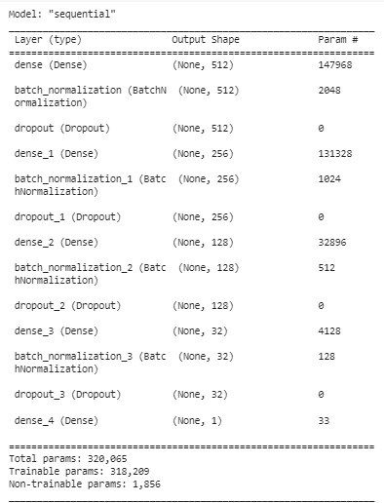
Создание нейронной сети
Создадим модель нейронной сети, состоящую из нескольких внутренних слоев и одного выходного слоя.
model = Sequential(
[
Dense(units=512, activation="relu", input_shape=(X_train.shape[-1],) ),
BatchNormalization(),
Dropout(0.3),
Dense(units=256, activation="relu"),
BatchNormalization(),
Dropout(0.3),
Dense(units=128, activation="relu"),
BatchNormalization(),
Dropout(0.3),
Dense(units=32, activation="relu" ),
BatchNormalization(),
Dropout(0.3),
Dense(units=1, activation="sigmoid"),
]
)
Параметры сети

Slide 5
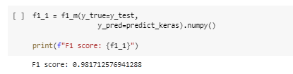
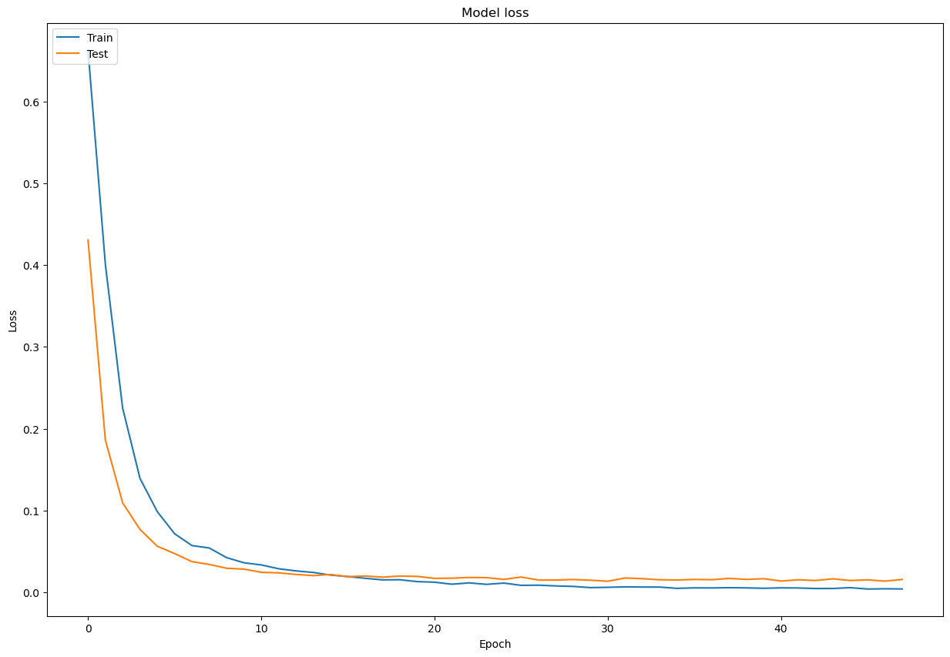
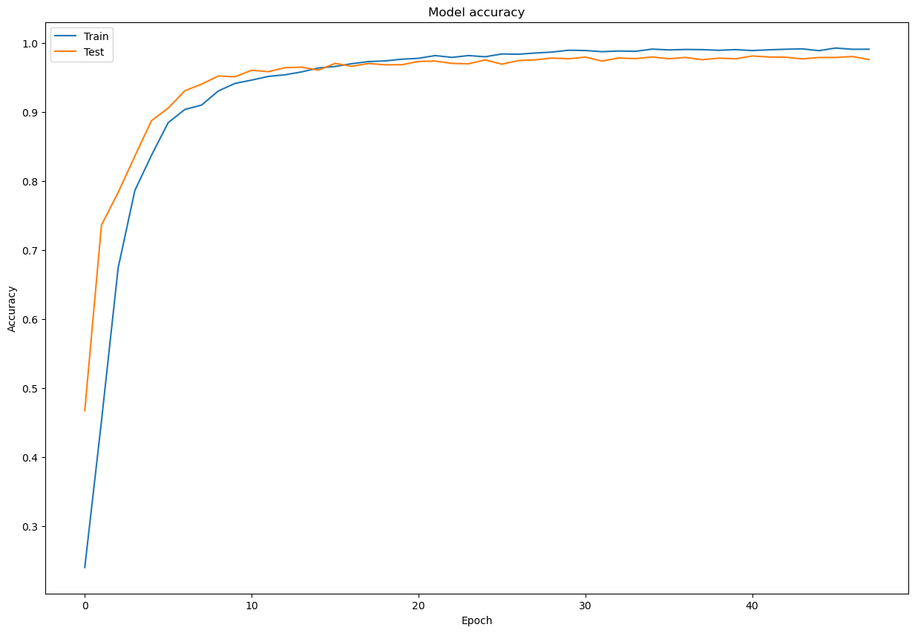
Результаты обучения модели
Обучаю модель используя следующие параметры: batch_size = 1024, epochs=300, callbacks=[early_stopping, checkpoint]

Slide 6
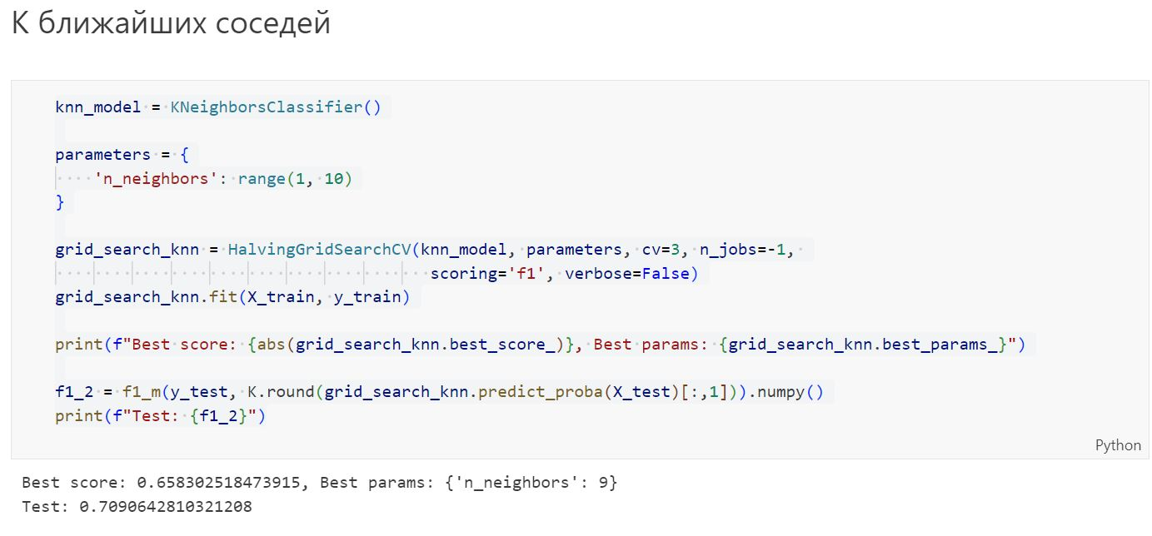
KNeighborsClassifier
KNeighbors (K-ближайших соседей): Простой алгоритм, который классифицирует объект на основе голосования ближайших соседей. Чем ближе объекты, тем больше вероятность их схожести.

Slide 7
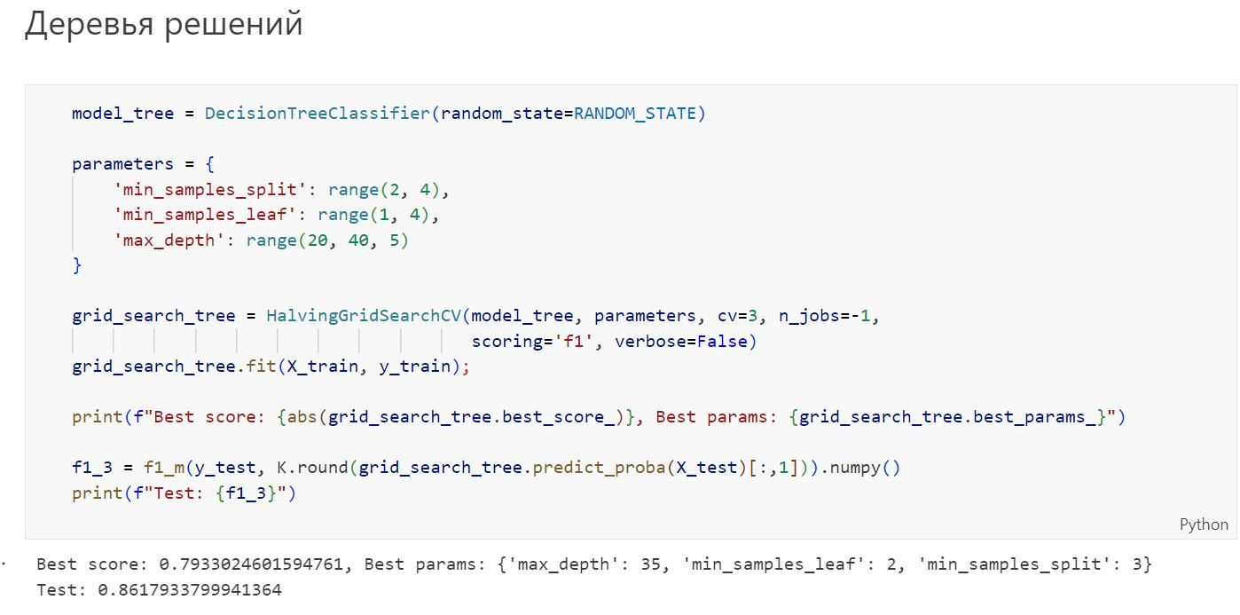
DecisionTreeClassifier
DecisionTree (Дерево решений): Модель, которая принимает решения, разделяя данные на ветви на основе условий. Проста в интерпретации, но склонна к переобучению.

Slide 8
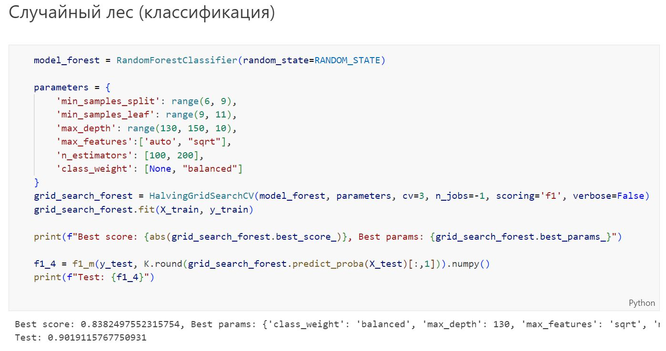
RandomForestClassifier
RandomForest (Случайный лес): Ансамбль деревьев решений, который снижает риск переобучения за счет усреднения результатов множества деревьев.

Slide 9
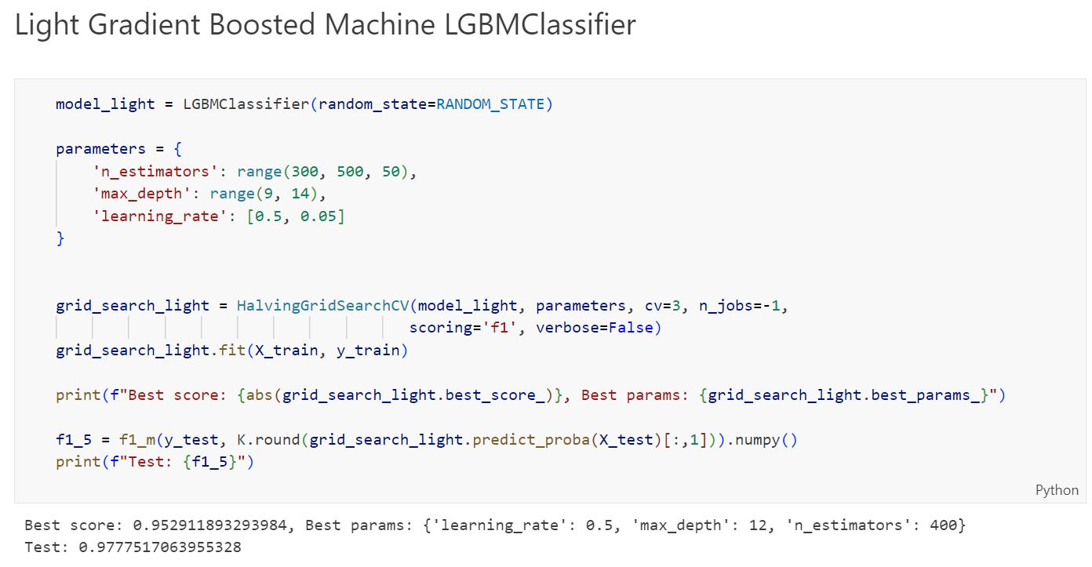
LGBMClassifier
LGBM (LightGBM): Градиентный бустинг на основе деревьев, оптимизированный для скорости и производительности. Хорошо работает с большими данными.

Slide 10
Балансировка данных с помощью метода SMOTE
Сделаю балансировку данных с помощью метода SMOTE для трех моделей, чтобы попробовать улучшить результаты классификации.
SMOTE это алгоритм предварительной обработки данных, используемый для устранения дисбаланса классов в наборе данных. SMOTE позволяет увеличить количество примеров миноритарных классов, избегая при этом чрезмерного обучения. В результате создаются новые синтезированные образцы, близкие к другим точкам (принадлежащим к миноритарному классу) в пространстве признаков.
1. Light Gradient Boosted Machine LGBMClassifier SMOTE
Best score: 0.9608880581293929, Best params: {'light__learning_rate': 0.5, 'light__max_depth': 10, 'light__n_estimators': 450} Test: 0.9772195761201705
2. DecisionTreeClassifier SMOTE
Best score: 0.5658607041006616, Best params: {'tree__max_depth': 35, 'tree__min_samples_leaf': 2, 'tree__min_samples_split': 2} Test: 0.6124323825925387
3. RandomForestClassifier SMOTE
Best score: 0.8817099059912076, Best params: {'forest__class_weight': None, 'forest__max_depth': 130, 'forest__max_features': 'sqrt', 'forest__min_samples_leaf': 9, 'forest__min_samples_split': 6, 'forest__n_estimators': 200} Test: 0.9289417006466919

Slide 11
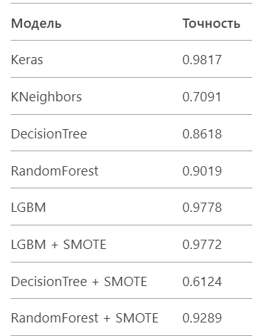
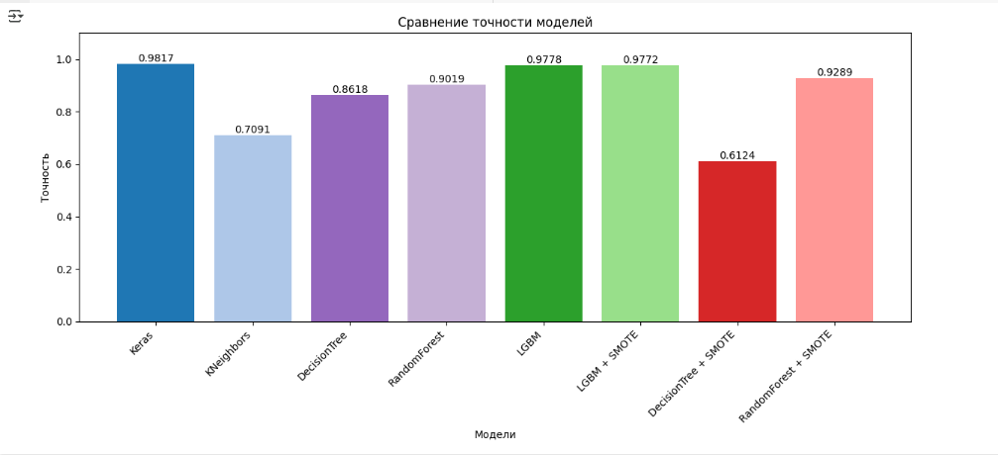
Сравнение результатов классификации.
Наивысшую точность показала модель Keras (0.9817), что делает её наиболее эффективной среди всех протестированных моделей.
Модели LGBM и LGBM + SMOTE также показали высокие результаты (0.9778 и 0.9772 соответственно).
RandomForest и RandomForest + SMOTE демонстрируют хорошую точность (0.9019 и 0.9289), что делает их надежными вариантами для решения текущей задачи классификации.
KNeighbors и DecisionTree показали более низкие результаты (0.7091 и 0.8618 соответственно), а использование SMOTE для DecisionTree значительно снизило точность (0.6124).
В целом, модели на основе нейронных сетей и ансамблевые методы показывают наилучшие результаты, в то время как более простые модели, такие как KNeighbors и DecisionTree, требуют дополнительной настройки или улучшения.

Slide 12
Заключение
При решении задачи аутентификации по динамике подписи с применением попарного сравнения образцов на наборе данных с параметрами подписи было проведено исследование с использованием различных классификаторов, а именно: K ближайших соседей (KNeighborsClassifier), Деревья решений(DecisionTreeClassifier), Случайный лес (RandomForestClassifier), LGBMClassifier, а также с применением балансировки данных с помощью SMOTE.
Все классификаторы были протестированы на наборе данных с параметрами подписи.
SMOTE был использован для улучшения качества классификации на несбалансированных данных.
Метрики оценки (Accuracy, Precision, Recall, F1-score, ROC-AUC) показали, что использование балансировки данных и ансамблевых методов (например, RandomForest и LGBM) с помощью SMOTE значительно улучшает качество классификации. Ансамблевые методы, такие как RandomForest и LGBM, показали себя лучше, чем простые классификаторы, такие как KNN и DecisionTree.
Для задачи аутентификации по динамике подписи важно учитывать дисбаланс классов и использовать методы, которые могут справляться с этим, такие как SMOTE.
В результате проведенного эксперимента по подбору параметров видно, что, исходя из перебранного множества значений можно рекомендовать выбор классификатора на основе LightGBMClassifier (классификатор повышения градиента в машинном обучении, который использует древовидные алгоритмы обучения) обеспечивающий следующие показатели качества работы системы: 0.9777517063955328, а также классификатора RandomForest сбалансированного с помощью метода SMOTE, обеспечивающий следующие показатели качества работы системы: 0.9289417006466919.

Slide 13
Стек технологий:
Языки программирования: Python
Среда разработки: Google Colab
Библиотеки: TensorFlow/Keras, Pandas, NumPy, Matplotlib, Plotly, Seaborn, sklearn
Обученные модели: Keras, KNeighbors, DecisionTree, RandomForest, LGBM, LGBM + SMOTE, DecisionTree + SMOTE, RandomForest + SMOTE.
Балансировка данных: SMOTE
Дополнительные инструменты: Github, OpenAI ChatGPT

Slide 14
Спасибо за внимание! Мои контакты: @hakunaaa_matataaaaa anelia.education@yahoo.com

